Slide 1
传输控制协议TCP
主要内容：
TCP报文格式
TCP拥塞控制
TCP传输数据的过程

Slide 2
TCP报文格式

Slide 3
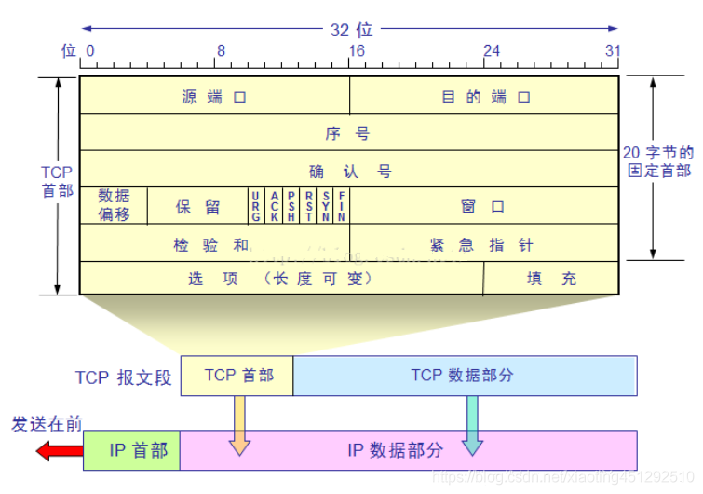
TCP报文格式

Slide 4
TCP报文格式
TCP头部
数据
0
15
16
31
源端口号
目的端口号
序号
确认号
4位头部长度
保留
URG
ACK
PSH
RST
SYN
FIN
窗口大小
校验和（16位）
紧急指针
选项及填充

Slide 5
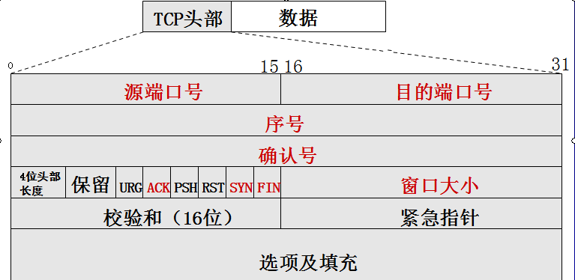
首部固定部分各字段的意义
1 源端口和目的端口 各占2个字节。端口是传输层与高层的服务接口。

Slide 6
2 序号 占4字节，是本报文段所发送的数据部分第一个字节的序号。在TCP传送的数据流中，每一个字节数据都有一个序号，每个一个SYN=1,FIN=1都占用1个序号。例如，在一个报文段中，序号为300，而报文中的数据共100字节。那么在下一个报文段中，其序号就是400。因此TCP是面向字节流的。

Slide 7
3 确认号 占4字节，是期望收到对方下次发送的数据的第一个字节的序号，也就是期望收到的下一个报文段的首部中的序号。由于序号字段有32bit长，可对4GB(即4千兆字节)的数据进行编号。
4 确认比特ACK 只有当ACK＝1时确认序号字段才有意义。当ACK＝0时，确认序号没有意义。

Slide 8
5 报头长度 占4bit, 4Byte为单位。*4为真实的头部长度。
6 同步比特SYN 在连接建立时使用。当SYN＝1而ACK＝0时，表明这是一个连接请求报文段。对方若同意建立连接，则应在发回的报文段中使SYN＝1和ACK=1。因此，同步比特SYN为1，就表示这是一个连接请求或连接接受报文，而 ACK比特的值用来区分是哪一种报文。

Slide 9
7 终止比特FIN 用来释放一个连接，当FIN＝1时．表明欲发送的字节串已经发完，并要求释放传输连接。

Slide 10
8 窗口大小 占2字节。窗口字段实际上是报文段发送方的接收窗口，单位为字节。通过此窗口告诉对方，“在未收到我的确认时，你能发送的数据的字节数至多是此窗口的大小。” 9 检验和 占2字节。检验和字段检验的范围包括首部和数据这两部分。

Slide 11
10. 选项及填充。 见后面的 补充 “TCP报文选项”。

Slide 12
发送窗口大小的确定
发送窗口=min{拥塞窗口，通告窗口}
拥塞窗口：从通信子网拥塞程度考虑确定的在没有收到接收方确认情况，发送方可以发送的数据量；由于TCP拥塞控制确定。
通告窗口：从接收方接收能力的角度考虑，确定的在没有收到接收方确认情况，发送方可以发送的数据量；由接收到的TCP报文中的窗口大小字段确定。

Slide 13



发送窗口大小的确定
发送窗口=min{拥塞窗口，通告窗口}
发送窗口为3000
通告窗口：5000
感知到当前网络有些堵，拥塞窗口设置为3000字节
我没有给确认时，最多发5000字节

Slide 14
流量控制举例
A 向 B 发送数据。在连接建立时， B 告诉 A：“我的接收窗口 rwnd = 400（字节）”。
A
B
seq = 1, DATA
A 发送了序号 1 至 100，还能发送 300 字节
seq = 101, DATA
A 发送了序号 101 至 200，还能发送 200 字节
seq = 201, DATA
丢失！
ACK = 1, ackseq = 201, rwnd = 300
允许 A 发送序号 201 至 500 共 300 字节
seq = 301, DATA
A 发送了序号 301 至 400，还能再发送 100 字节新数据
seq = 401, DATA
A 发送了序号 401 至 500，不能再发送新数据了
seq = 201, DATA
A 超时重传旧的数据，但不能发送新的数据
ACK = 1, ackseq = 501, rwnd = 100
允许 A 发送序号 501 至 600 共 100 字节
seq = 501, DATA
A 发送了序号 501 至 600，不能再发送了
ACK = 1, ackseq = 601, rwnd = 0
不允许 A 再发送（到序号 600 为止的数据都收到了）

Slide 15
流量控制举例
A无法发送，B有缓存空出却无法接收，产生僵局
A
B
seq = 1, DATA
A 发送了序号 1 至 100，还能发送 300 字节
seq = 101, DATA
A 发送了序号 101 至 200，还能发送 200 字节
seq = 201, DATA
丢失！
ACK = 1, ackseq = 201, rwnd = 300
允许 A 发送序号 201 至 500 共 300 字节
seq = 301, DATA
A 发送了序号 301 至 400，还能再发送 100 字节新数据
seq = 401, DATA
A 发送了序号 401 至 500，不能再发送新数据了
seq = 201, DATA
A 超时重传旧的数据，但不能发送新的数据
ACK = 1, ackseq = 501, rwnd = 100
允许 A 发送序号 501 至 600 共 100 字节
seq = 501, DATA
A 发送了序号 501 至 600，不能再发送了
ACK = 1, ackseq = 601, rwnd = 0
15
不允许 A 再发送（到序号 600 为止的数据都收到了）
ACK = 1, ack = 601, rwnd = 400
丢失！
允许 A 再发送（到序号 600 为止的数据都收到了）

Slide 16
持续计时器(persistence timer)
作用：为了解决当发送窗口为零时而可能出现的死锁问题。
具体：TCP 连接的一方收到对方的零窗口通知时，启动持续定时器。若持续计时器设置的时间到期，就发送一个零窗口探测报文段（仅携带 1 字节的数据），对方就在确认这个探测报文段时给出了现在的窗口值。
若窗口仍然是零，则收到这个报文段的一方就重新设置持续计时器。
若窗口不是零，则死锁的僵局就可以打破了。

Slide 17
TCP的拥塞控制

Slide 18

TCP的拥塞控制
网络中的链路带宽、交换节点的存储和处理能力等有限，当网络的资源容量和处理能力大于网络负载求时，网络处于正常运转状态，反之会出现拥塞。
网络拥塞的根本原因在于端系统向网络提供的负载大于网络资源容量和处理能力。
基本策略：发送端通过跟踪传输数据的丢失现象和往返时延的变化确定网络的传输能力，并以此来调整发送数据率。
负载
负载
负载
负载
吞吐量
负载
负载

Slide 19
拥塞控制与流量控制的关系
拥塞控制所要做的都有一个前提，就是网络能够承受现有的网络负荷。
拥塞控制是一个全局性的过程，涉及到所有的主机、所有的路由器，以及与降低网络传输性能有关的所有因素。
流量控制往往指在给定的发送端和接收端之间的点对点通信量的控制。
流量控制所要做的就是抑制发送端发送数据的速率，以便使接收端来得及接收。

Slide 20
开环控制和闭环控制
开环控制方法就是在设计网络时事先将有关发生拥塞的因素考虑周到，力求网络在工作时不产生拥塞。
闭环控制是基于反馈环路的概念。属于闭环控制的有以下几种措施：
监测网络系统以便检测到拥塞在何时、何处发生。
将拥塞发生的信息传送到可采取行动的地方。
调整网络系统的运行以解决出现的问题。

Slide 21
通过拥塞控制调整拥塞窗口，控制发送速度
拥塞窗口是每个TCP端系统在建立连接时创建的拥塞控制量，同样定义为发送端未收到确认时可以连续发送的字节数。拥塞窗口随网络传输能力变化而变化。当网络负载较小时，拥塞窗口可以设置比较大，反之，就要设置成相对较小值。
发送窗口=min{拥塞窗口，通告窗口}

Slide 22
TCP发送端通过两种方式检测到数据在网络中丢失，并判断网络状况
1. 定时器超时：超时未收到对发送数据的确认，则判定所发数据丢失；
2. 连续收到多个对某个数据分组的重复确认：该分组后继分组在传输中出了问题。
（1）进入慢启动和拥塞避免，动态调整拥塞窗口大小
（2）立即重发超时定时器对应的数据及其以后数据。重启定时器。
（1）进入快重发和拥塞避免，动态调整拥塞窗口大小。
（2）立即重发重复确认的数据后的TCP分组。重启定时器。

Slide 23
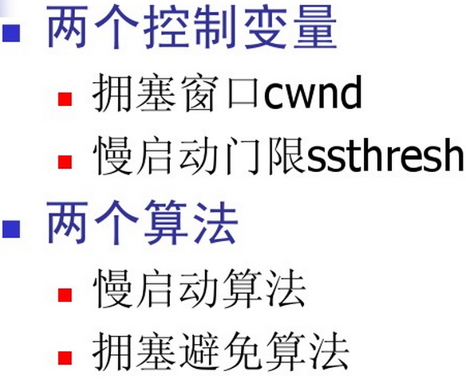
TCP的拥塞控制

Slide 24

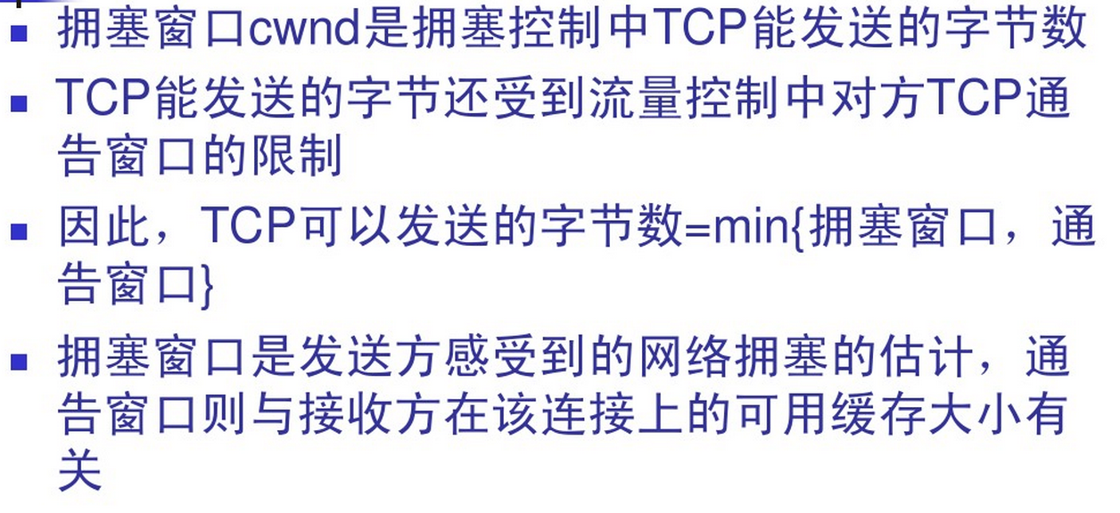

Slide 25

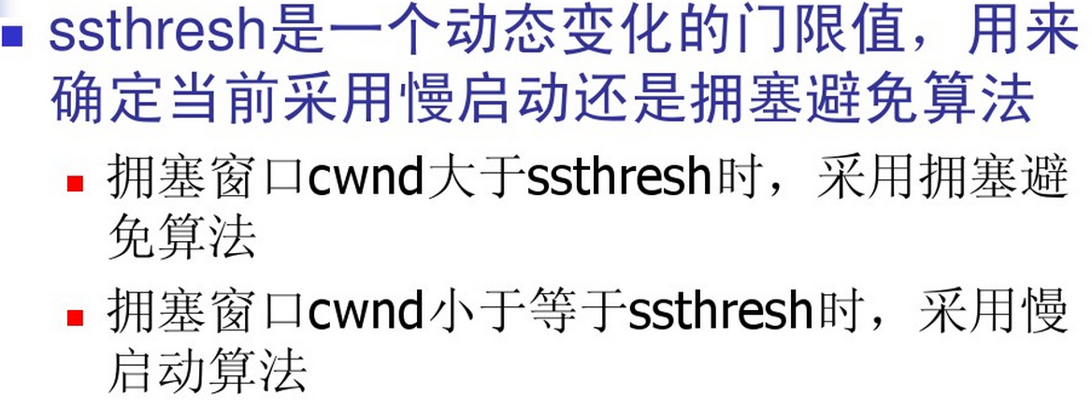

Slide 26

(1)刚建立连接，cwnd=1 MSS(最大报文段长度）
(2)在RTT内每收到一个ACK，cwnd增加为原来的2倍；这样每个RTT时间内，cwnd会翻倍，cwnd以指数形式增长。
(3)cwnd会以指数形式增长，直到cwnd达到门限制ssthresh或者发生丢包。
ssthresd初始值为65535.

Slide 27

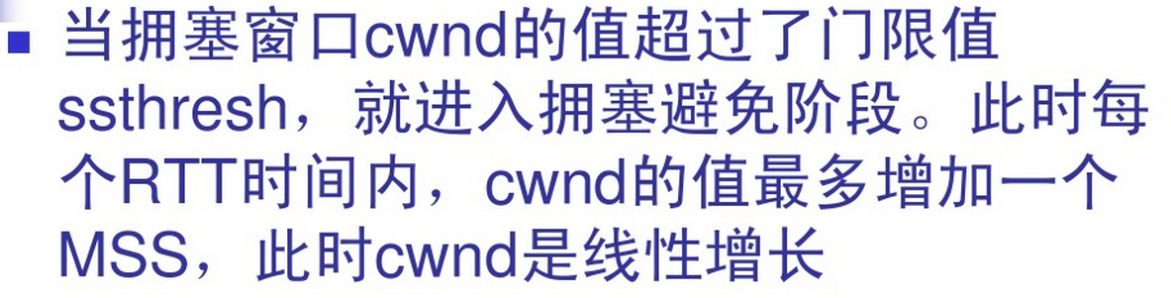

Slide 28
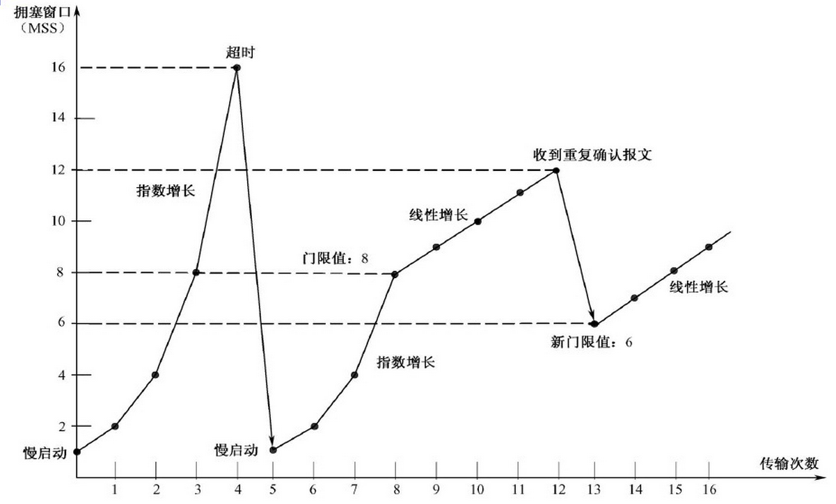
连接刚建立时，cwnd = 1 mss,进行慢启动，SST=65535
发生超时，sst=cwnd/2,cwnd=1,进入慢启动(cwnd指数增长); ，重发所有数据报
重复确认， sst=cwnd/2,cwnd=cwnd/2, 重发被重复确认的报文,进入拥塞避免(cwnd线性增长)：
3. 超过门限，进入拥塞避免(cwnd线性增长);

Slide 29
连接刚建立时，cwnd = 1 mss,进行慢启动，SST=65535

Slide 30
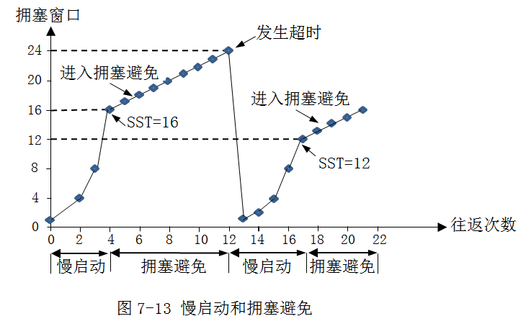
发生超时，进入慢启动；超过门限，进入拥塞避免

Slide 31
TCP报文可靠传输的基本过程

Slide 32
TCP报文可靠传输包含3个步骤
（1）建立连接
（2）报文传输
（3）关闭连接

Slide 33
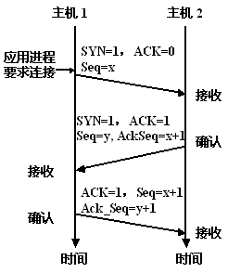
建立TCP连接：三次握手
连接是进程之间的
主机1 首先发起TCP 连接请求，并在所发送的数据段中将控制字段中的SYN置为“1”、ACK置为“0”，并设置数据起始序号为x.

Slide 34
主机2 收到该报文，若同意建立连接，则发送一个连接接受的应答数据段，其中控制字段的SYN 和ACK均被置“1”，指示对第一个SYN 报文段的确认，响应序号x+1,表示对指定报文的响应，同时指定自己的数据序号y，以继续握手操作；
否则，主机2 要发送一个将RST置为“1”的应答数据段，表示拒绝建立连接。

Slide 35
主机1 收到主机2 发来的同意建立连接数据段后，还有再次进行选择的机会，若其确认要建立这个连接，则向主机2 发送确认数据段，确认序号为y+1，同时自己的数据需要为x+1，用来通知主机2 双方已完成建立连接；
若主机1已不想建立这个连接，则可以发送一个将RST置为“1”的应答数据段来告之主机2 拒绝建立连接。

Slide 36
TCP报文序号更新规则
如果一个报文SYN=1,则下一个报文序号至少增加1；
如果一个报文FIN=1,则下一个报文序号至少增加1；
如果一个报文DATA=LEN,则下一个报文序号增加LEN;
如果一个报文只是ACK=1,没有数据，则下一个报文序号不增加；
序号 | 字段
1 | SYN=1
2 | DATA =100
102 | DATA = 200
302 | DATA = 200
502 | ACK=1 DATA=0
502 | ACK=1 DATA=300
802 | …
1000 | FIN=1
1001 | ACK=1 DATA=0
1001 | ACK=1 DATA=0
报文序号不是和发送数据的位置完全对应的，主要是为了唯一标识数据包，而数据包和发送的数据之间的关系由TCP模块维护。

Slide 37
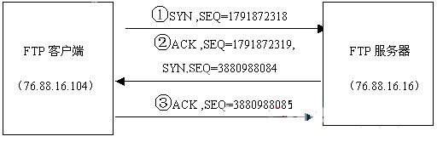
SEQ=1791872319

Slide 38
TCP连接的拆除通过“四次握手”完成
TCP连接的拆除

Slide 39
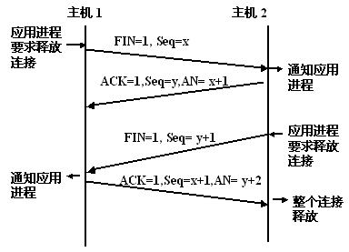
当主机1 的数据已发送完毕时，其在等待确认的同时可发送一个将控制字段FIN 置“1”的数据段给主机2，表示请求中断主机1到主机2的连接。
图5-9 四次握手拆除TCP 连接

Slide 40
若主机2 已正确接收主机1 的所有分段，则会发送一个数据段正确接收的确认段，同时通知本地相应的应用程序，对方要求关闭连接，接着再发送一个对主机1 所发送的FIN段进行确认的应答段。由此便拆除了一个方向的TCP连接。
图5-9 四次握手拆除TCP 连接

Slide 41
但是，此时在相反方向上，主机2 仍然可以向主机1 发送数据，直到主机2 数据发送完毕并要求关闭连接。这个方向上连接的拆除同样要经过（1）、（2）两步，由主机2发起FIN段，主机1应答确认ACK，拆除另一方向的TCP连接。
图5-9 四次握手拆除TCP 连接

Slide 42
连接的半关闭
TCP提供了连接的一端在结束它的发送后还能接收来自另一端数据的能力。这就是所谓的半关闭。

Slide 43
常用TCP的端口号分配

Slide 44
TCP连接中的重要定时器（自学）
1.重传定时器
2.连接建立定时器
3. ACK延迟定时器
4.持续定时器
5.保活定时器
6.闲置定时器

Slide 45
一、重传定时器（Connection Establishment Timer）
重发定时器是TCP发送数据时设置的，如果在定时器超时前该数据段被确认，就关闭该定时器，否则，一旦超时则重发该数据段。

Slide 46
二、连接建立定时器（Connection Establishment Timer）
当请求建立连接的SYN数据段发出时，连接建立定时器就开始计时，如果在75秒内未收到响应，则连接建立失败。

Slide 47
三、ACK延时定时器（Delayed ACK Timer）
当TCP实体收到数据时它必须返回确认，但并不需要立即回复，它可以在200亳秒内发送ACK报文，如果在这段时间内它恰好有数据要发送，它就可以在数据内包含确认信息，因此需要ACK延时定时器。

Slide 48
四、持续定时器(零窗口探测定时器)
防止死锁事情发生，发送方在收到接收方发来一个窗口为0的数据时，就启动持续定时器，等到该定时器超时还没有收到对方修改窗口大小的数据段时，发送方就发一个探测数据，对接收方对该探测数据的响应应包含了窗口大小，若仍为0，则定时器清0，重复以上步骤，否则则可以发送数据。

Slide 49
五、保活定时器（The Keepalive Timer ）
当一个连接长时间闲置会造成保持存活定时器会超时，这时就会发送一个空数据段检测另一方是否仍然存在（即连接是否依然激活），如果它未得到响应，便终止该连接 。

Slide 50
六、闲置定时器（The Quiet Timer）
当TCP连接断开后，为防止该连接上的数据还在网络上，并被后续打开的具有相同五元组的连接接收，要设置闲置定时器以防止刚刚断开连接的端口号被立即重新使用。

Slide 51
补充
TCP报文选项

Slide 52
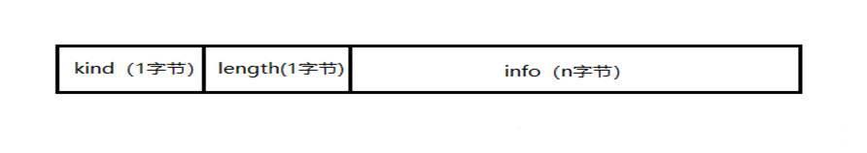
TCP头部的最后一个选项字段（options）是可变长的可选信息。这部分最多包含40字节，因为TCP头部最长是60字节（其中还包含前面讨论的20字节的固定部分）。典型的TCP头部选项结构如图所示。
Kind：选项的类型，有的TCP选项没有后面两个字段，仅包含1字节的kind字段；
length：指定该选项的总长度,即后面info变长。该长度包括kind字段和length字段占据的2字节；
info：是选项的具体信息

Slide 53
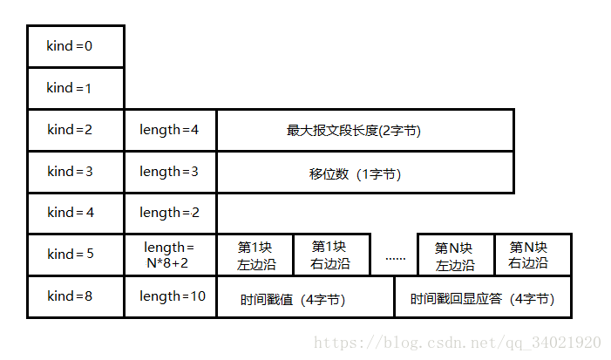

Slide 54
1、kind=0，选项表结束（EOP）选项
一个报文段仅用一次。放在末尾用于填充，用途是说明：首部已经没有更多的消息，应用数据在下一个32位字开始处
2、kind=1，空操作（NOP）选项
没有特殊含义，一般用于将TCP选项的总长度填充为4字节的整数倍
3、kind=2，最大报文段长度（MSS）选项。 TCP连接初始化时，通信双方使用该选项来协商最大报文段长度。
TCP模块通常将MSS设置为（MTU-40）字节（减掉的这40字节包括20字节的TCP头部和20字节的IP头部）。这样携带TCP报文段的IP数据报的长度就不会超过MTU（假设TCP头部和IP头部都不包含选项字段，并且这也是一般情况），从而避免本机发生IP分片。对以太网而言，MSS值是1460（1500-40）字节。

Slide 55
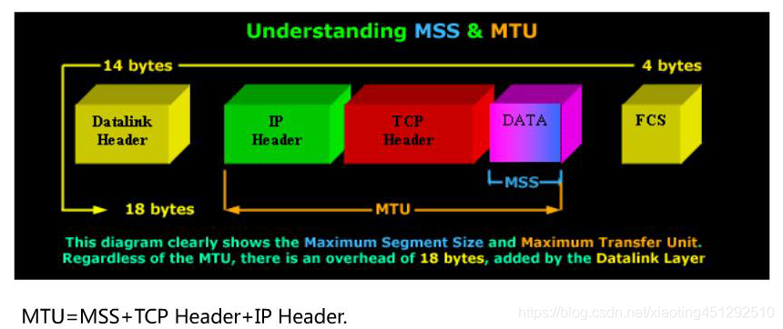

Slide 56
4、kind=3，窗口扩大因子选项。 TCP连接初始化时，通信双方使用该选项来协商接收窗口的扩大因子。在TCP的头部中，接收窗口大小是用16位表示的，故最大为65535字节，但实际上TCP模块允许的接收窗口大小远不止这个数（为了提高TCP通信的吞吐量）。窗口扩大因子解决了这个问题。假设TCP头部中的接收通告窗口大小是N，窗口扩大因子（移位数）是M，那么TCP报文段的实际接收通告窗口大小是N*2^{M}，或者说N左移M位。注意，M的取值范围是0～14。窗口扩大因子选项只能出现在同步报文段中，否则将被忽略。但同步报文段本身不执行窗口扩大操作，即同步报文段头部的接收窗口大小就是该TCP报文段的实际接收窗口大小。当连接建立好之后，每个数据传输方向的窗口扩大因子就固定不变了。

Slide 57
6、kind=5，SACK(选择确认）实际工作的选项。该选项的参数告诉发送方本端已经收到并缓存的不连续的数据块，从而让发送端可以据此检查并重发丢失的数据块。每个块边沿（edge of block）参数包含一个4字节的序号。其中块左边沿表示不连续块的第一个数据的序号，而块右边沿则表示不连续块的最后一个数据的序号的下一个序号。这样一对参数（块左边沿和块右边沿）之间的数据是没有收到的。因为一个块信息占用8字节，所以TCP头部选项中实际上最多可以包含4个这样的不连续数据块（考虑选项类型和长度占用的2字节）。

Slide 58
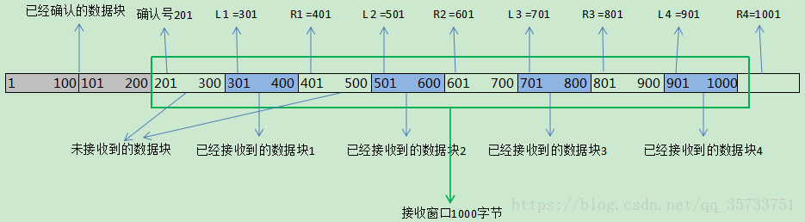
如上图所示，现有10个分组数据，第1个分组为1-100，第2个分组为101-200，其他以此类推… 假设发送方发送了这10个分组，然后接收方接收到数据后给发送方发送了一个选择确认（SACK）数据报，其中tcp首部中给出确认号为201，同时tcp选项中携带了8个左右边界。

Slide 59
发送方接收到选择确认数据包后，会根据数据包中的tcp首部中的确认号201，从201字节位置开始重传，再根据tcp首部的tcp选项中的选择确认（SACK）选项指明的已经收到的数据块的8个边界，进行选择性重传（201-300），（401-500），（601-700），（801-900）分组（对于已经收到的数据块（301-400），（501-600），（701-800），（901-1000）是不会重传的，因为选择确认（SACK）选项中给出的边界是指明已经接收到的数据块和未接收到的数据块。换句话说，边界就是接收方用来告诉发送方：“哪些数据已经收到，哪些数据没收到”。然后发送方再选择对未收到的数据进行重传）。

Slide 60
7、kind=8，时间戳选项。
（1） .用来计算往返时间RTT(Round-Trip Time往返时延)。发送方在发送报文段时把当前时钟的时间值放入时间戳字段，接收方在确认该报文段时把时间戳字段值复制到时间戳回送回答字段。因此，发送方在 收到确认报文后，可以准确计算出RTT。时间戳是一个单调增长的值，接收方只需要回 显收到的内容，因此是不需要关注时间戳的单元是什么，也不需要连接双方的时钟同步。
（2）. PAWS:防止回绕的序号。我们知道序列号只有32位，而每增加2^32个序列号后就会重复使用原来用过的序列号。假设我们有F高速网络,通信的主机双方有足够大的带 宽用来快速的传输数据。例如lGb/s的速率发送报文段,则不到35秒钟数据字节的序 列号就会重复。这样对TCP传输带来混乱的情况。这种情况之出现在高速链路上。而采 用时间戳选项”可以很容易的分辨出相同序列号的数据报，哪个是最近发送，哪个是以前发送的。

Slide 61
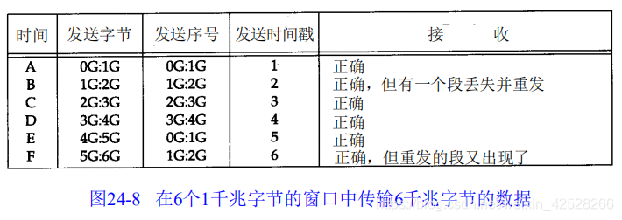
下图显示了在传输6 千兆字节的数据时，在两个主机之间可能的数据流。为了简化，使用G来表示1 073 741 824的倍数。
32 bit的序号在时间D和时间E之间发生了回绕。假定一个报文段在时间 B丢失并被重传。还假定这个丢失的报文段在时间 E重新出现。
接收方将时间戳视为序列号的一个32 bit的扩展。由于在时间E重新出现的报文段的时间戳为 2，这比最近有效的时间戳小（5或6），因此PAW S算法将其丢弃。PAW S算法不需要在发送方和接收方之间进行任何形式的时间同步。接收方所需要的就是时间戳的值应该单调递增，并且每个窗口至少增加 1。

